Slide 1
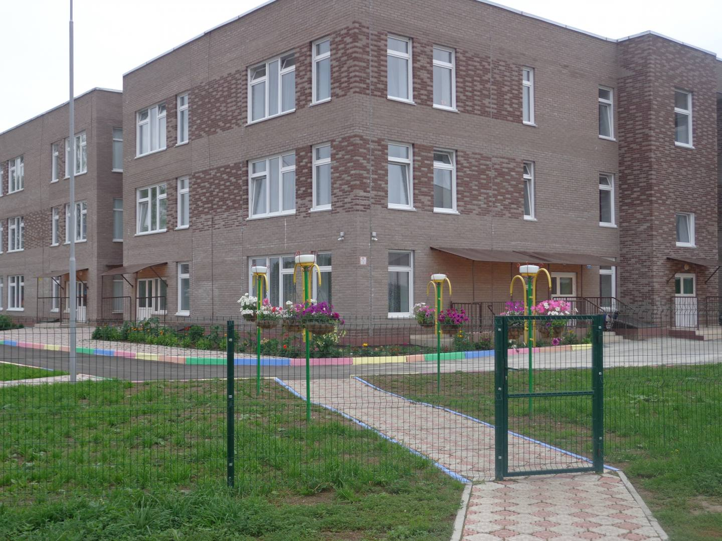
ФРАГМЕНТЫ «ИЗ ЖИЗНИ НАШЕЙ ГРУППЫ»
Воспитатель:
Е. А. Бабич

Slide 2
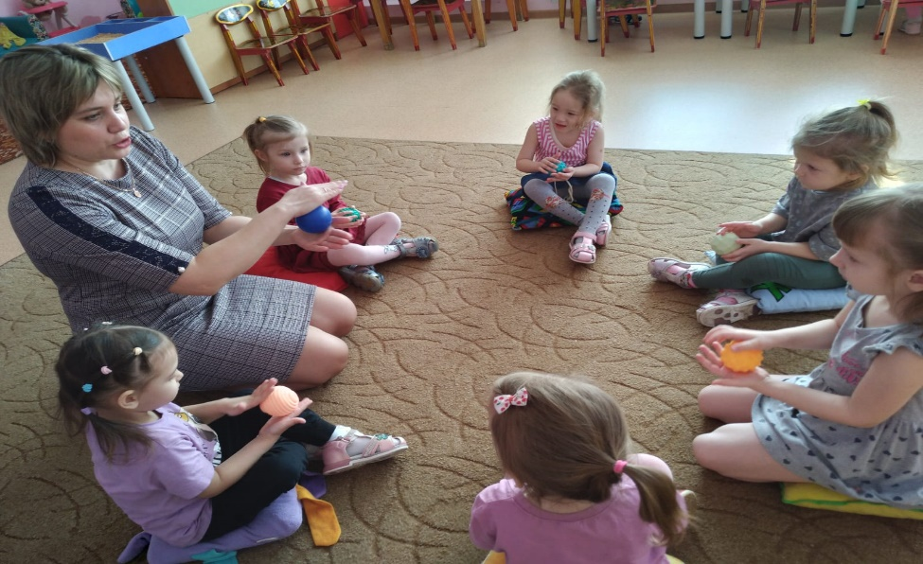
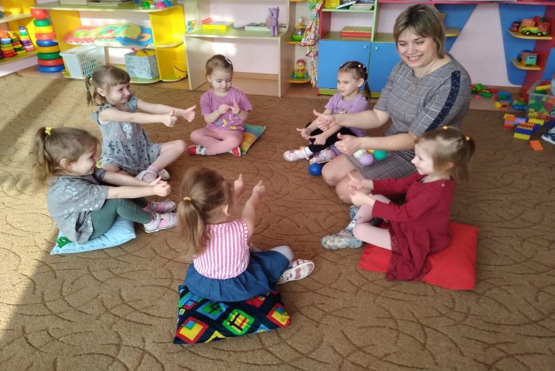
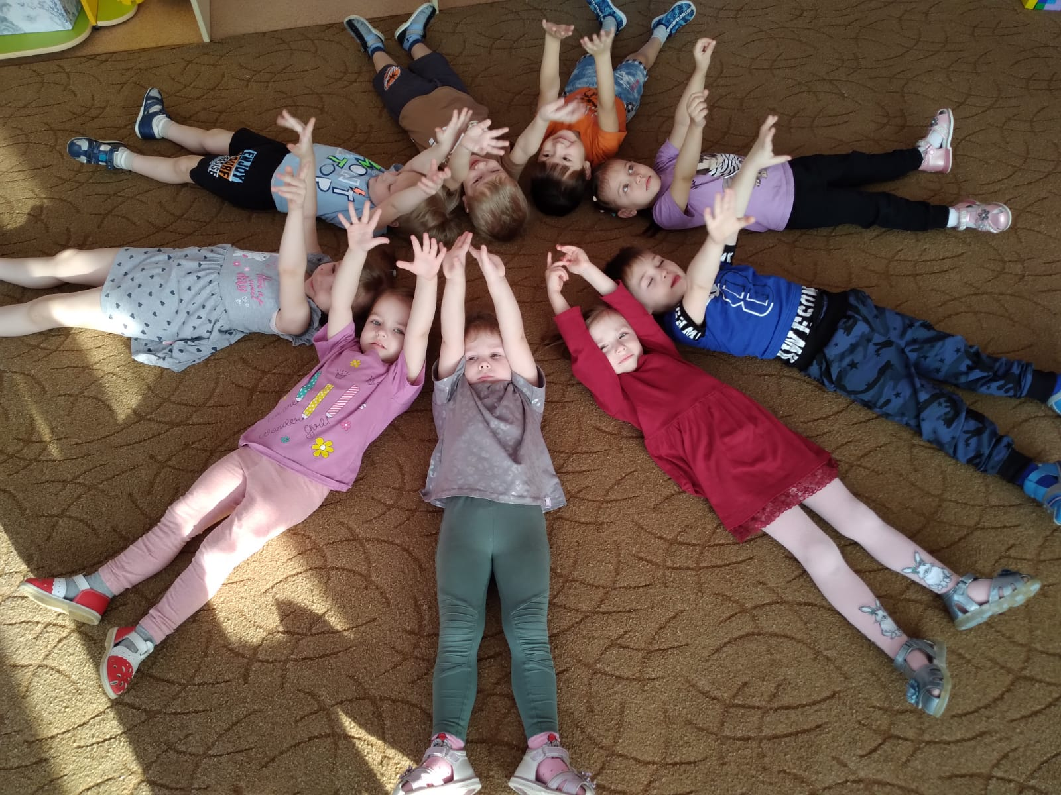
Технология «Утренний круг»
«Утренний круг» - это начало дня, когда дети собираются вместе. Чтобы порадоваться предстоящему дню, поделиться впечатлениями, узнать новости или предположить, что интересного будет сегодня, обсудить совместные планы, проблемы, договориться о правилах.

Slide 3
Уголок природы.
Не менее важно развивать в детях эстетическое восприятие окружающего. Научив ребёнка видеть чудо, которое скрывается и в огромном облаке, и в малой капле росы, педагог сумеет достучаться до чуткой детской души и заложит основы гуманного отношения к окружающему миру. Ведь любить и беречь нужно не только то, что приносит пользу, но и то, что радует нас своей красотой.
Учитывая это, уголки природы в старших группах детского сада, служат отличным подспорьем для воспитателя при осуществлении программных задач в области ознакомления с природой и воспитания экологической культуры (по примерной образовательной программе «От рождения до школы»):

Slide 5
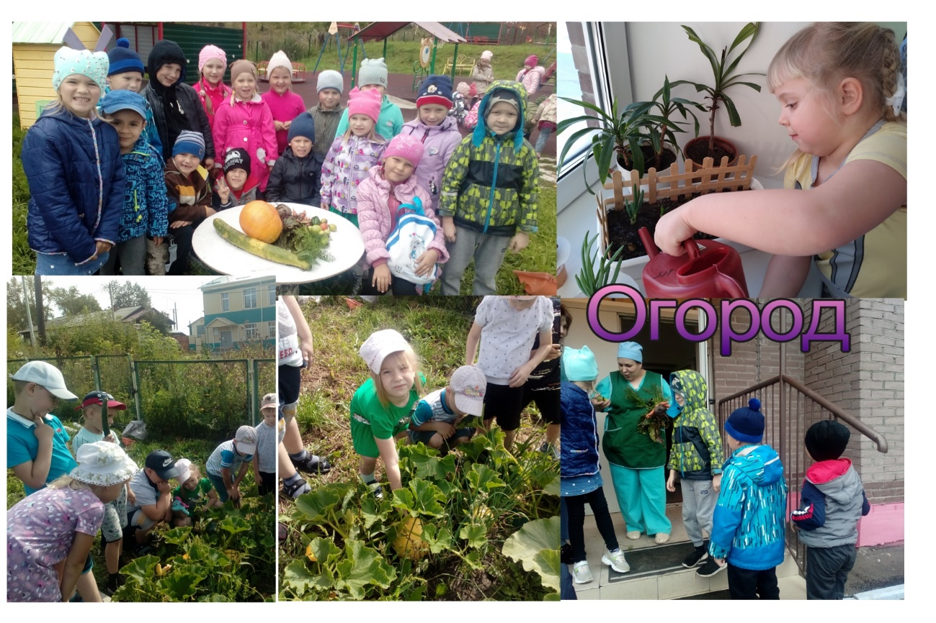

Slide 6
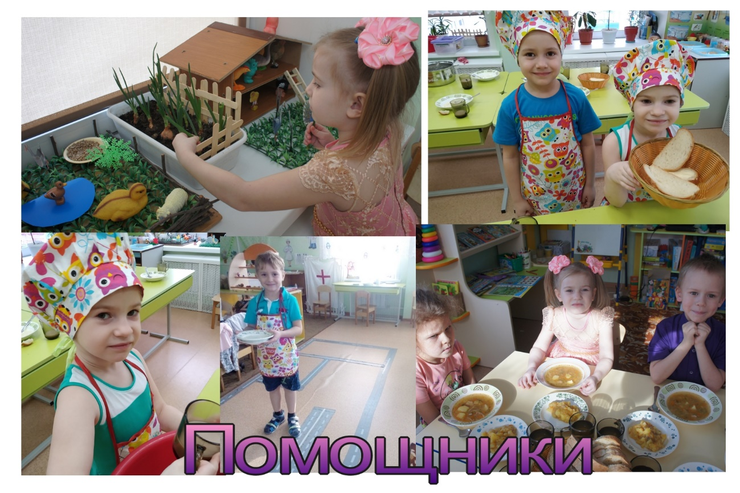

Slide 7
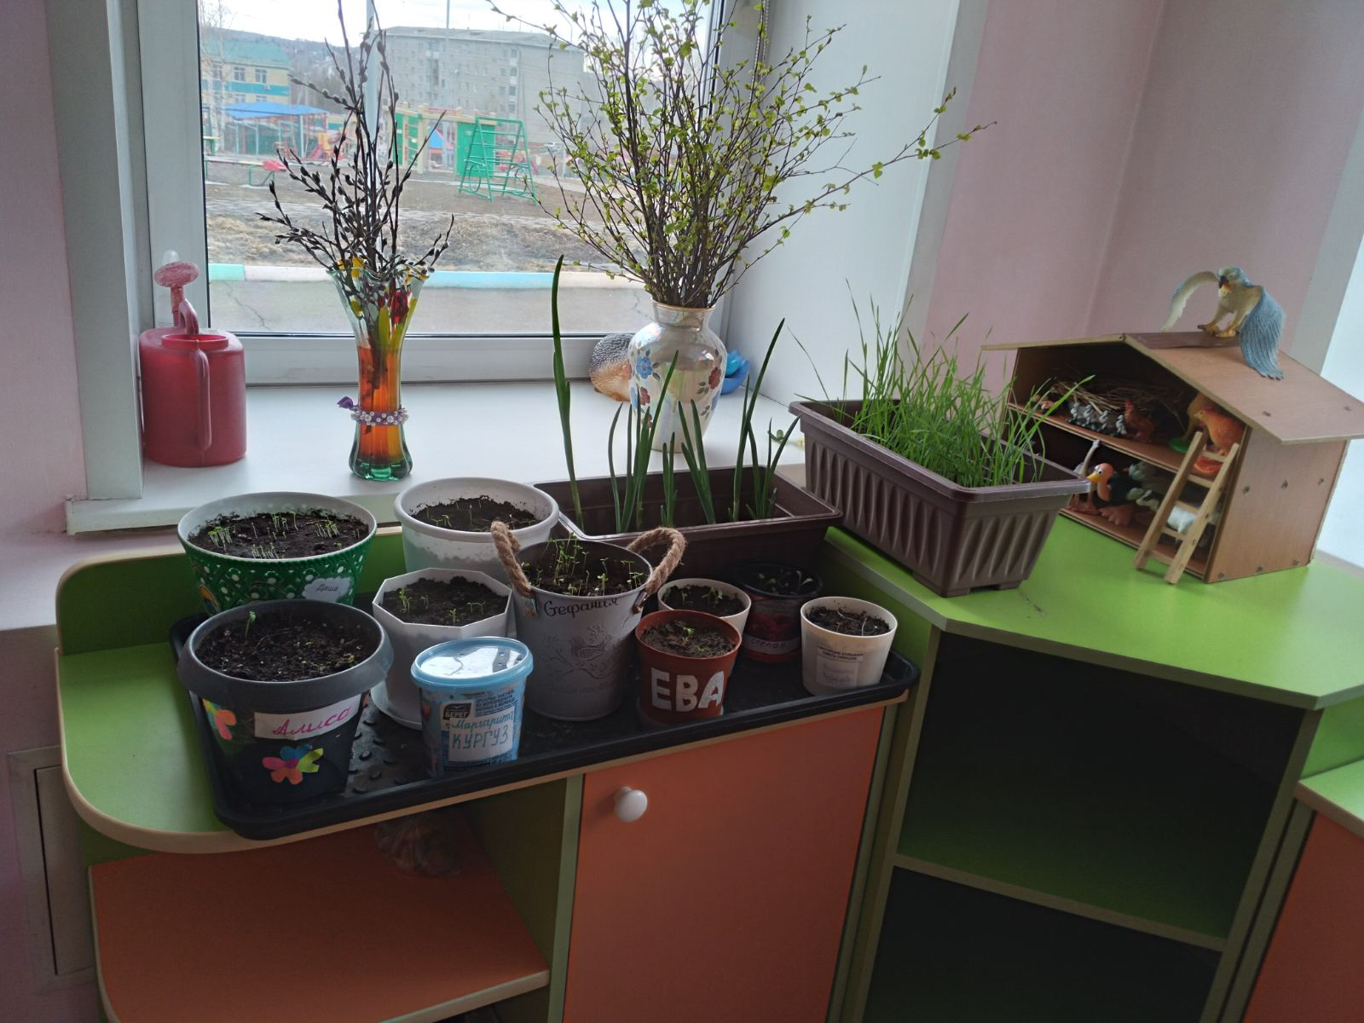

Slide 8
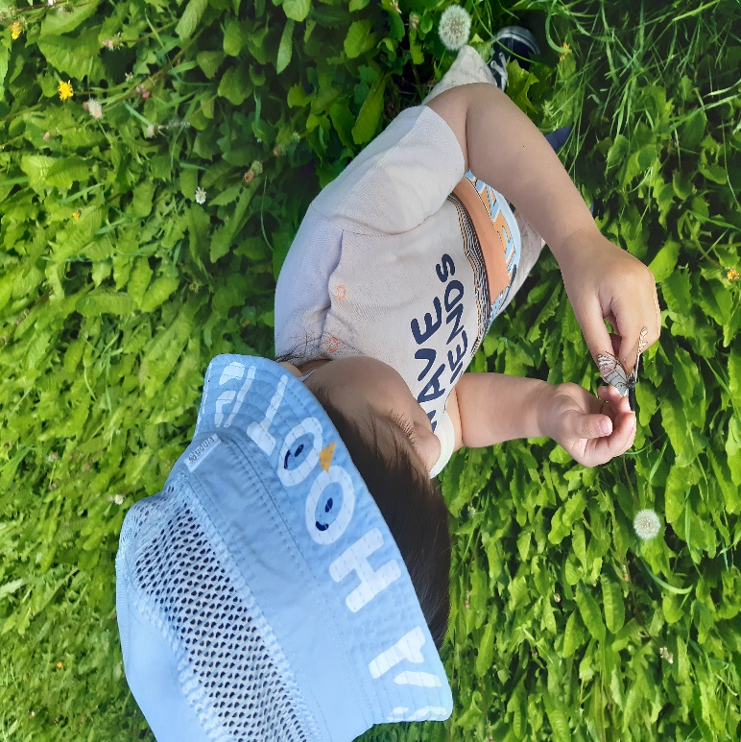
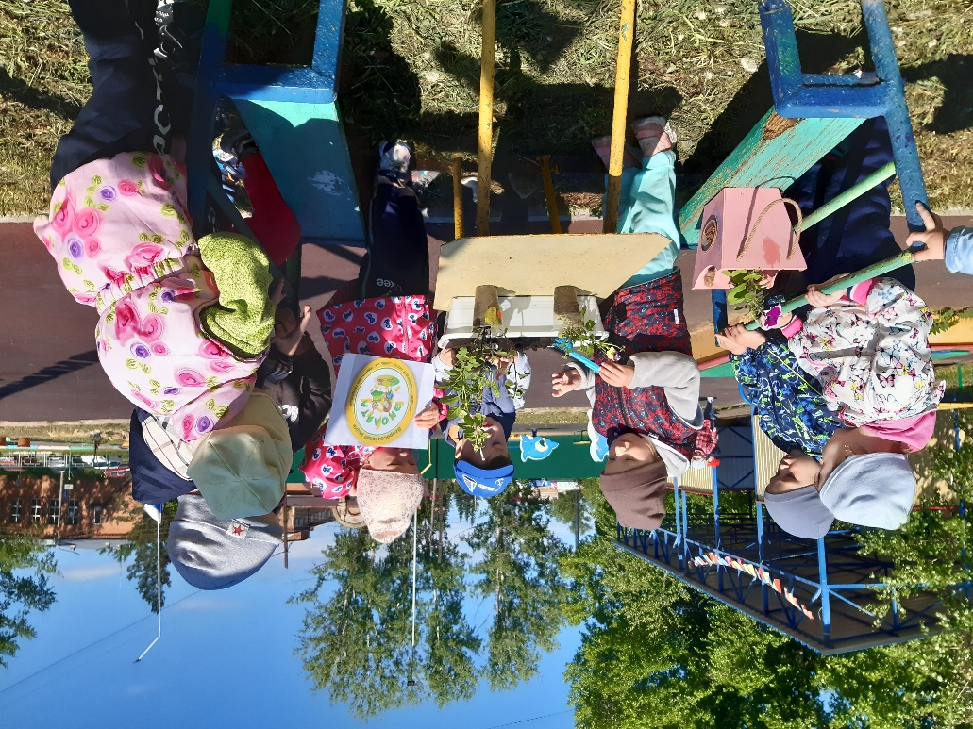
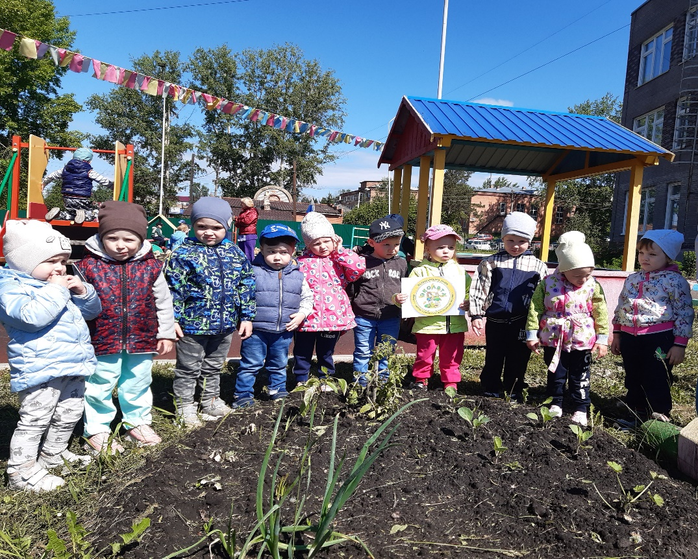

Slide 9
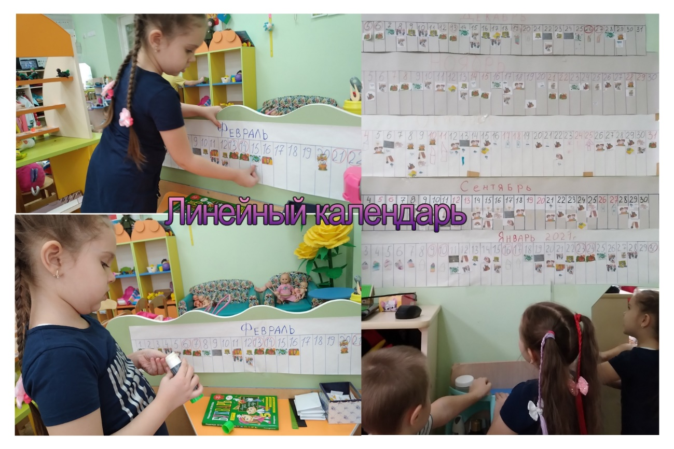
Технология «Линейный календарь»
С помощью «Линейного календаря» дети знакомятся с представлением о последовательности чисел, относящихся к разным частям реальности (времени, пространству, последовательности событий).
Линейный календарь дела своими руками. Каждый день дети отмечали (наклеивали картинки) какой образовательной деятельностью они занимались в течении дня. Благодаря такой методике дети запоминают дни недели, знают какая деятельность в какой день. Отмечают в начале месяца именинника картинкой «тортик» или «подарок». В выходные дни наклеивают картинку «домик».

Slide 10
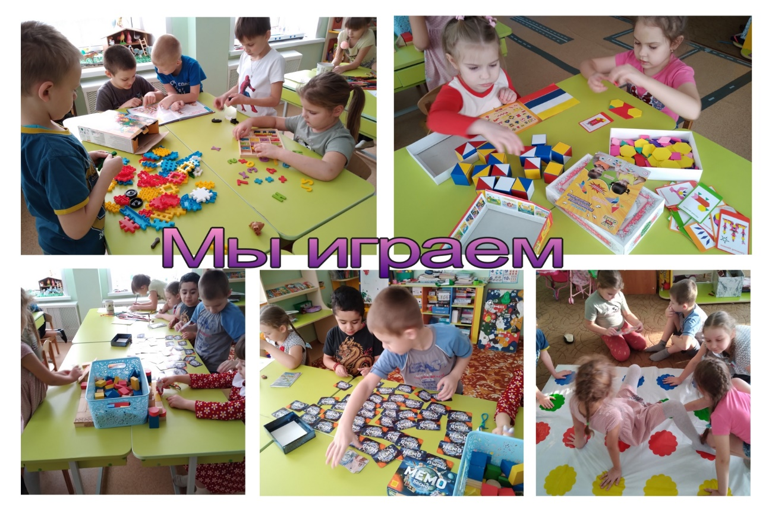
Самостоятельная деятельность детей рассматривается как деятельность, которая выполняется без непосредственного участия воспитателя, при этом ребенок сознательно стремится достигнуть поставленной цели. Задача педагога вызвать у ребенка желание заниматься той или иной деятельностью.

Slide 11
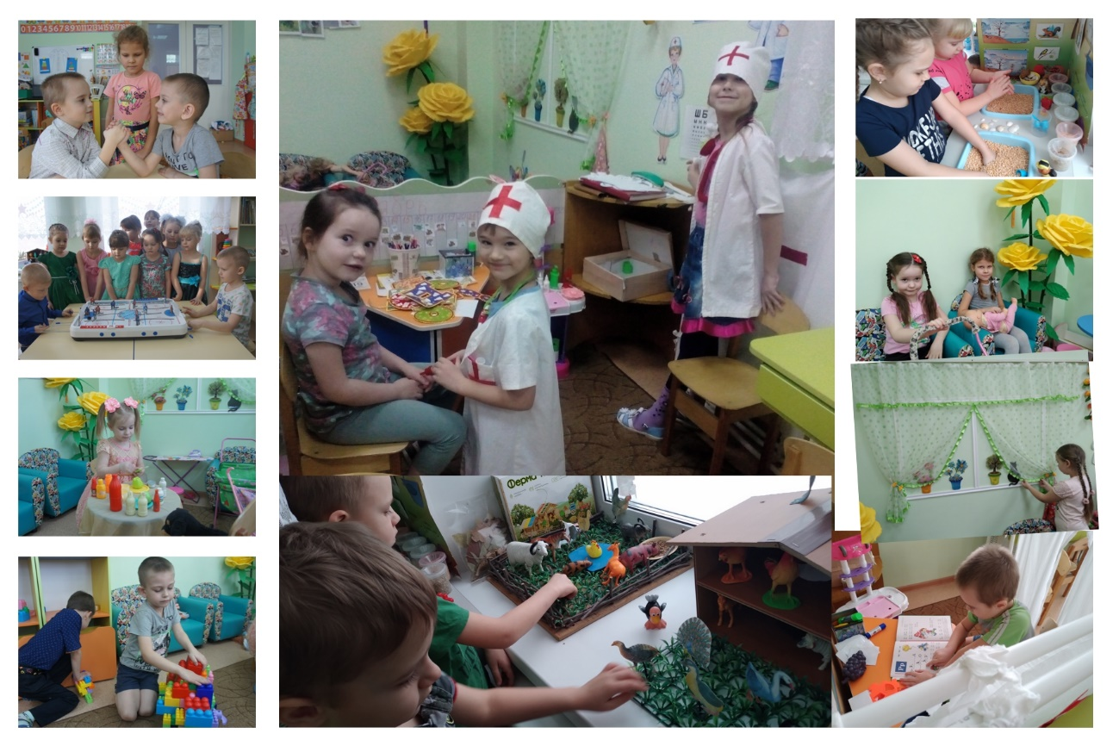

Slide 12
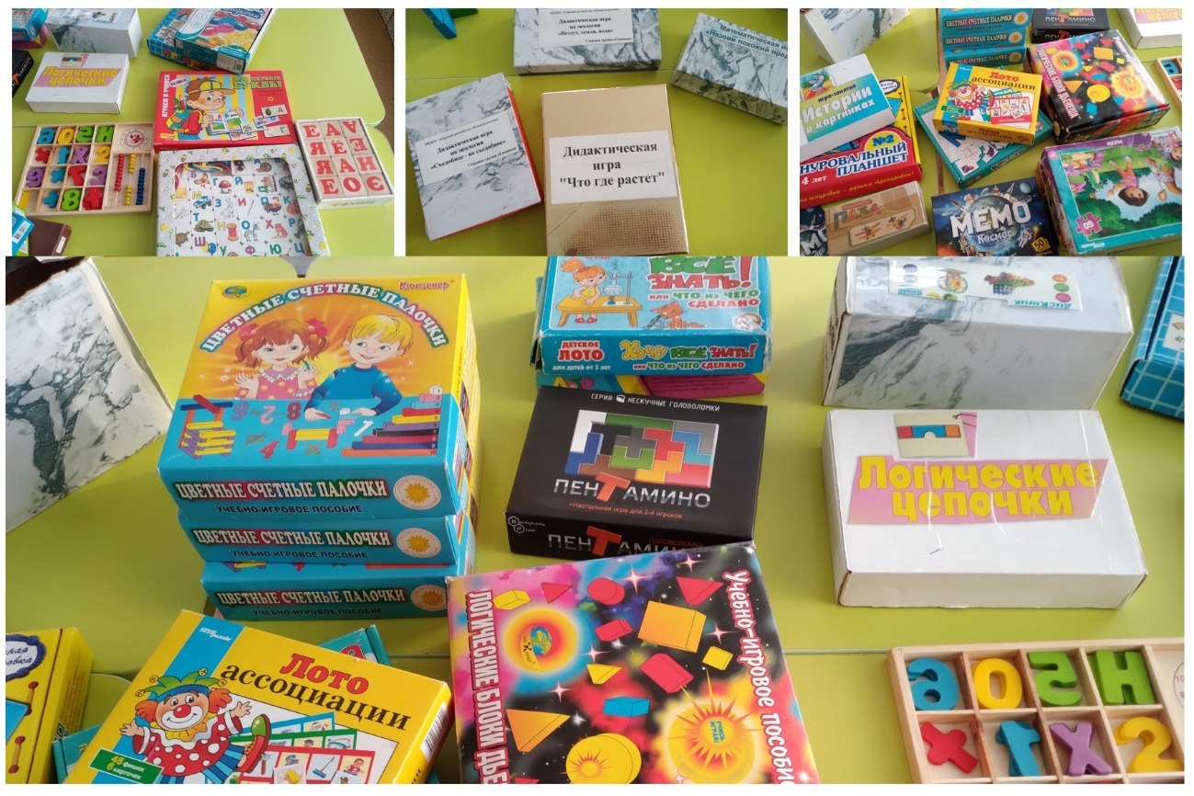
Игры в старшей и подготовительной группе

Slide 13
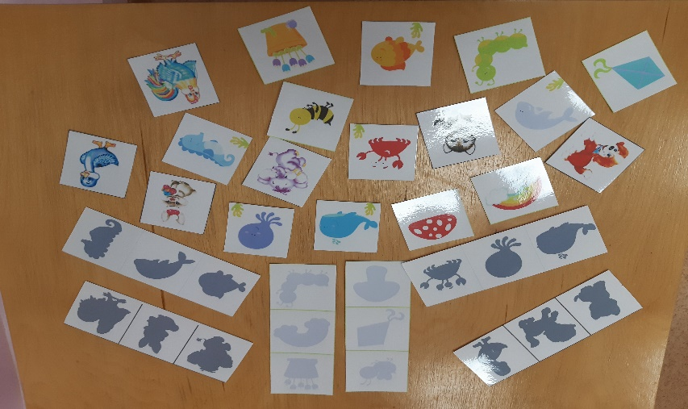
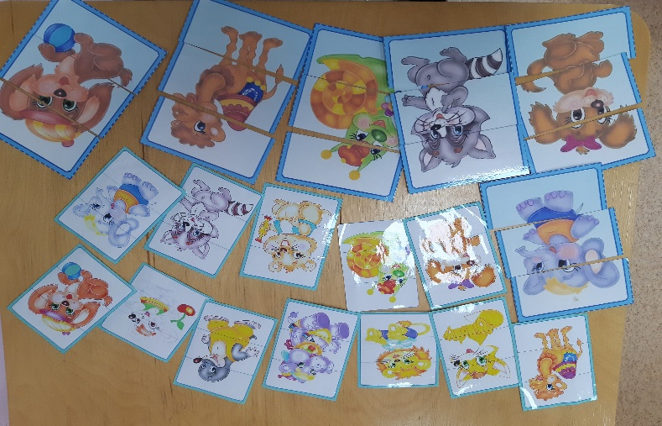
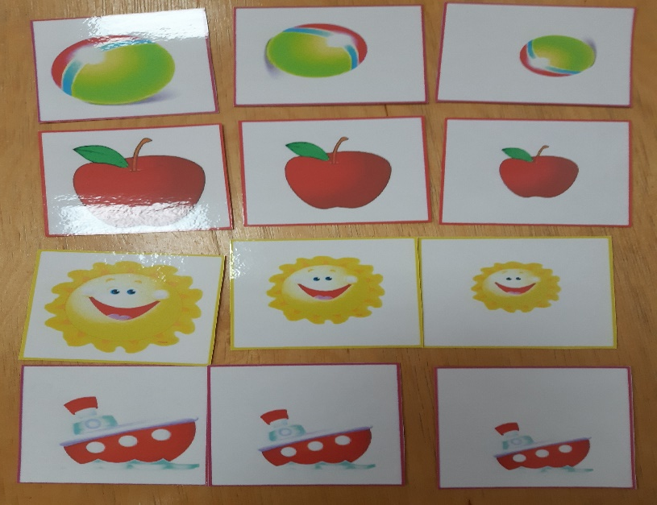
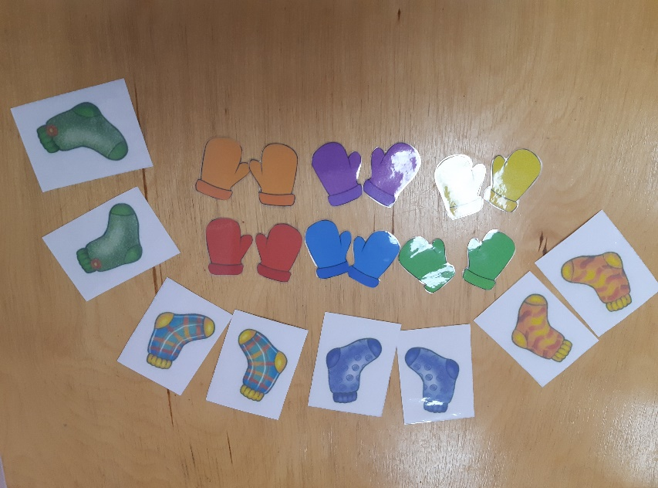
Игры своими руками для младшей группы дошкольного возраста.
«Чья тень?»
«Собери картинку»
«Найди пару»
«Большой, средний, маленький»

Slide 14
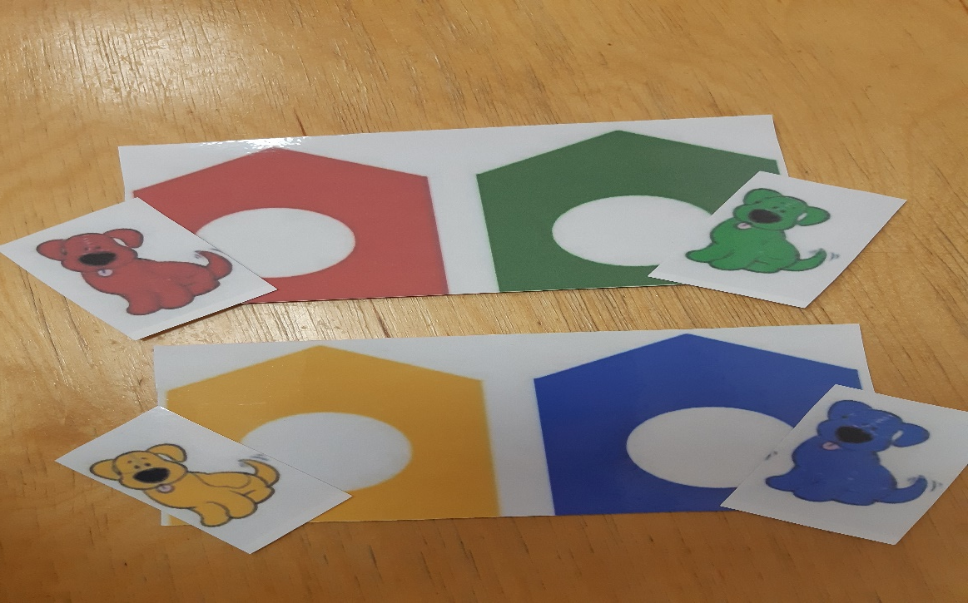
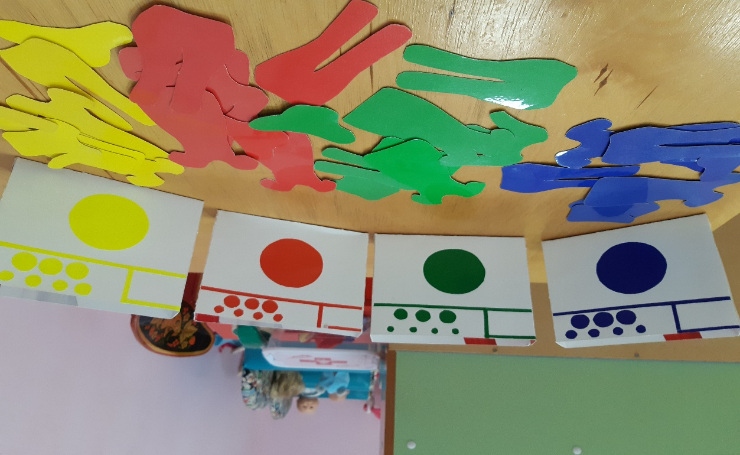
«Найди свой домик»
«Большая стирка»

Slide 15
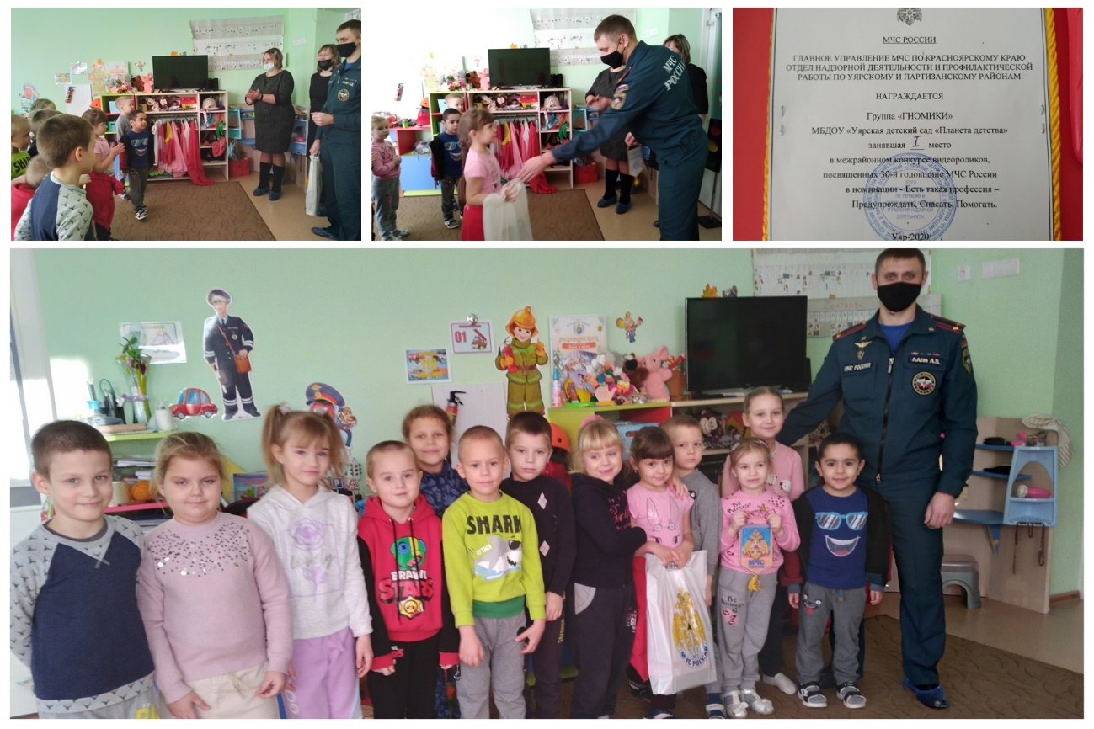
«Награждение победителей участвующих в конкурсе МЧС»

Slide 16
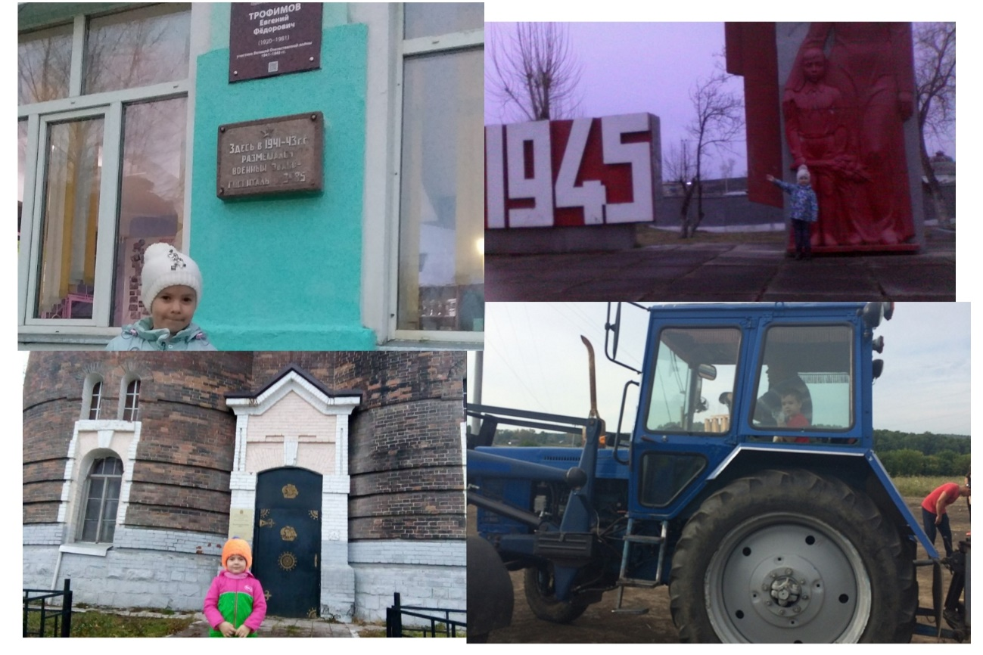
«Моя малая Родина!»
Ознакомление с родным городом имеет большое значение в воспитании патриотических чувств дошкольников, в развитии их интеллектуального и творческого потенциала, в расширении кругозора. «Малая Родина» – это, прежде всего, его семья, дом, детский сад, природа, которая его окружает, памятные места родного поселка, его культурные и исторические центры, улицы, известные люди, которыми гордятся.

Slide 17
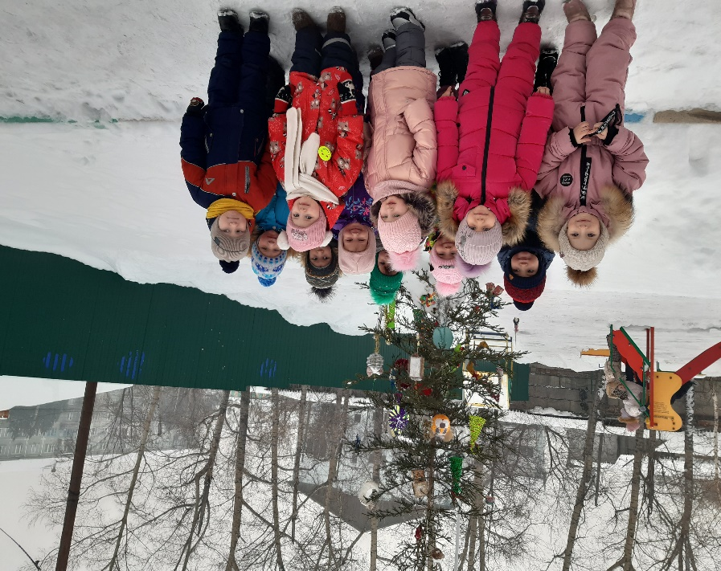
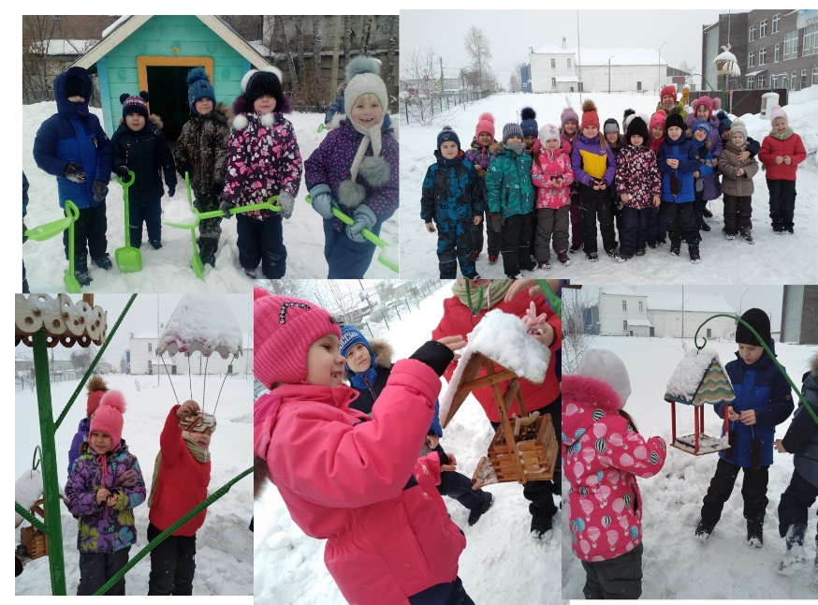
Прогулка.
Прогулка занимает в режиме дня дошкольника значительное время и имеет важное значение. Организуется прогулка 2 раза в день – первую и вторую половину дня. Для пребывания детей на свежем воздухе отводится примерно до двух-трех часов в день, а летом вся жизнь детей переносится на открытый воздух. Правильно организованная прогулка имеет большой потенциал для всестороннего развития детей – физического, умственного, нравственного, эстетического, трудового.
Вторая младшая группа
Подготовительная группа

Slide 18
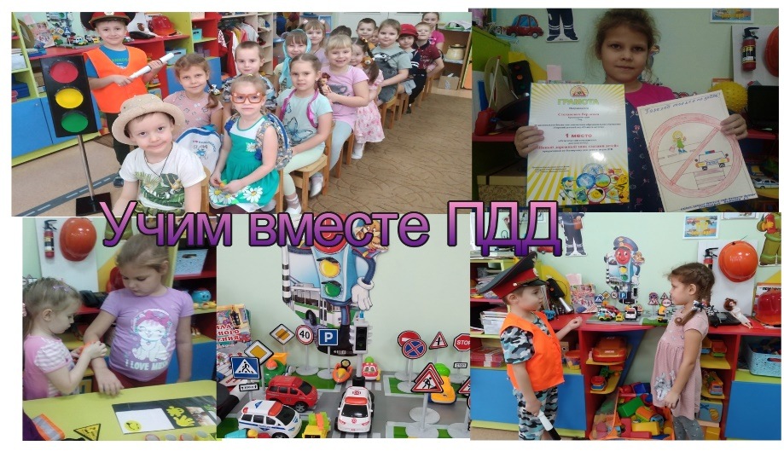
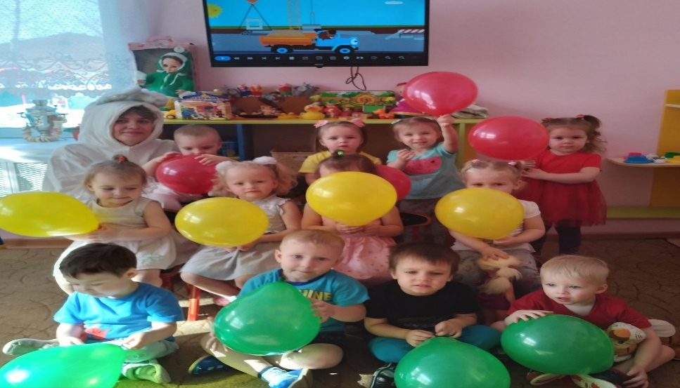
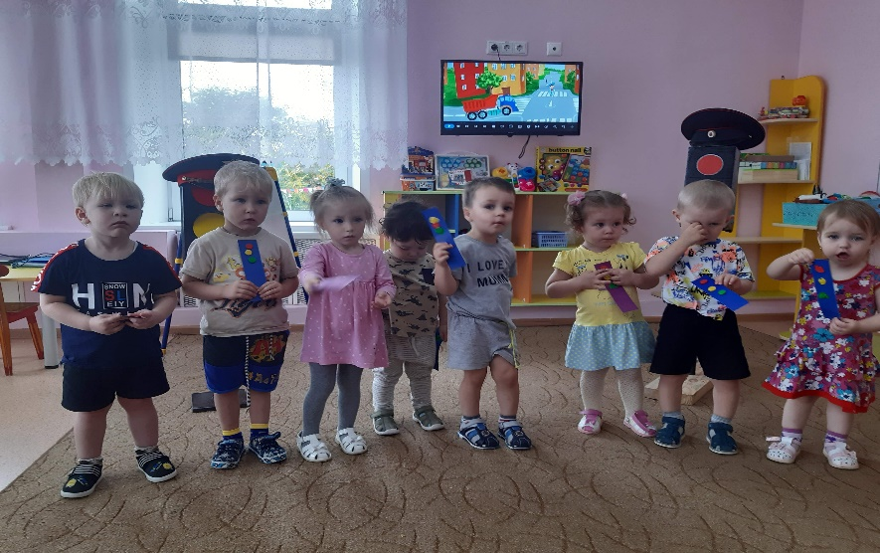
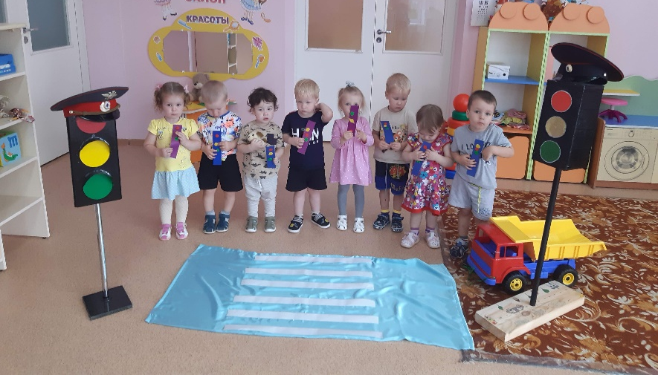
Обучение детей правилам дорожного движения (ПДД) одна из важных задач воспитательно-образовательной работы в ДОУ. Для организации обучения дошкольников правилам дорожного движения и формирования у них основ дорожной безопасности, необходимо создать в группе специальные условия по построению предметно-пространственной развивающей среды.

Slide 19
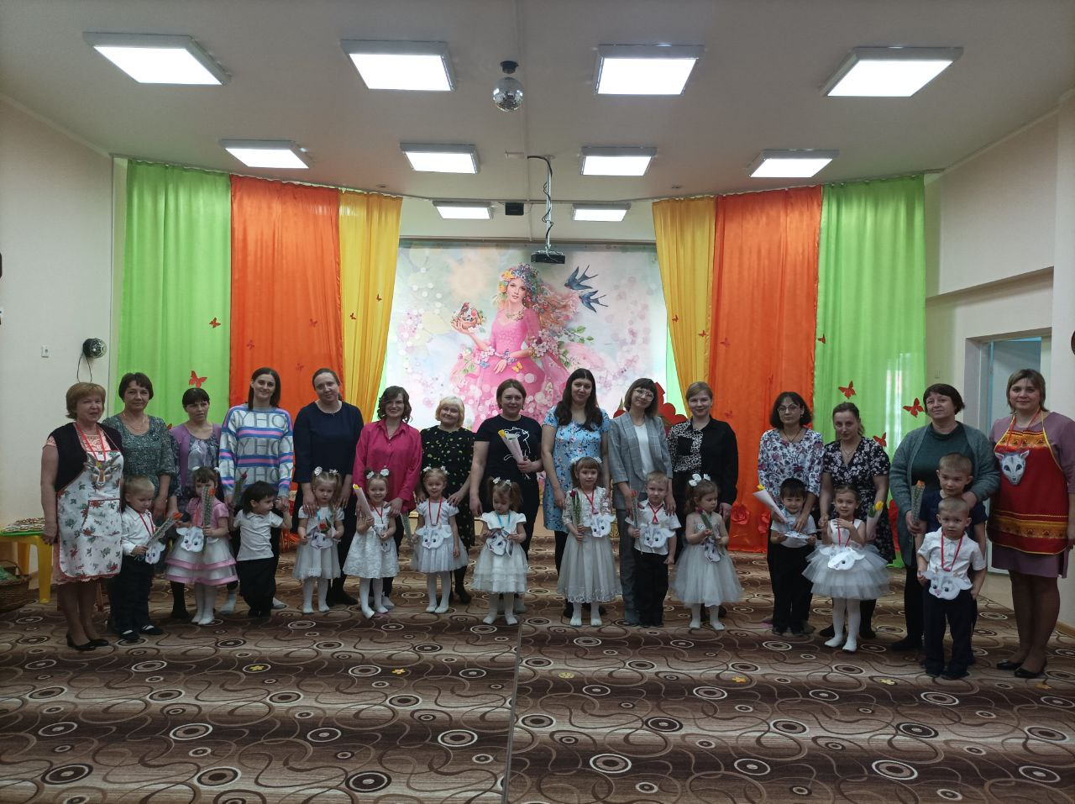
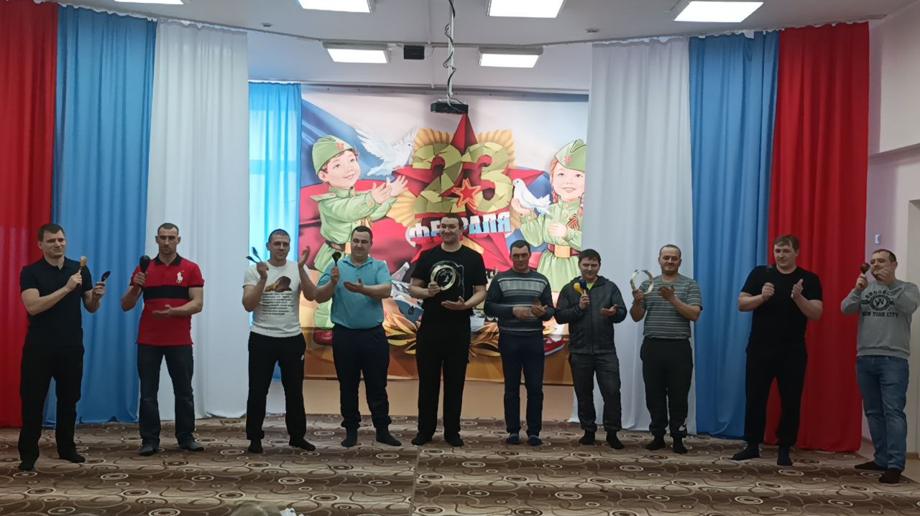
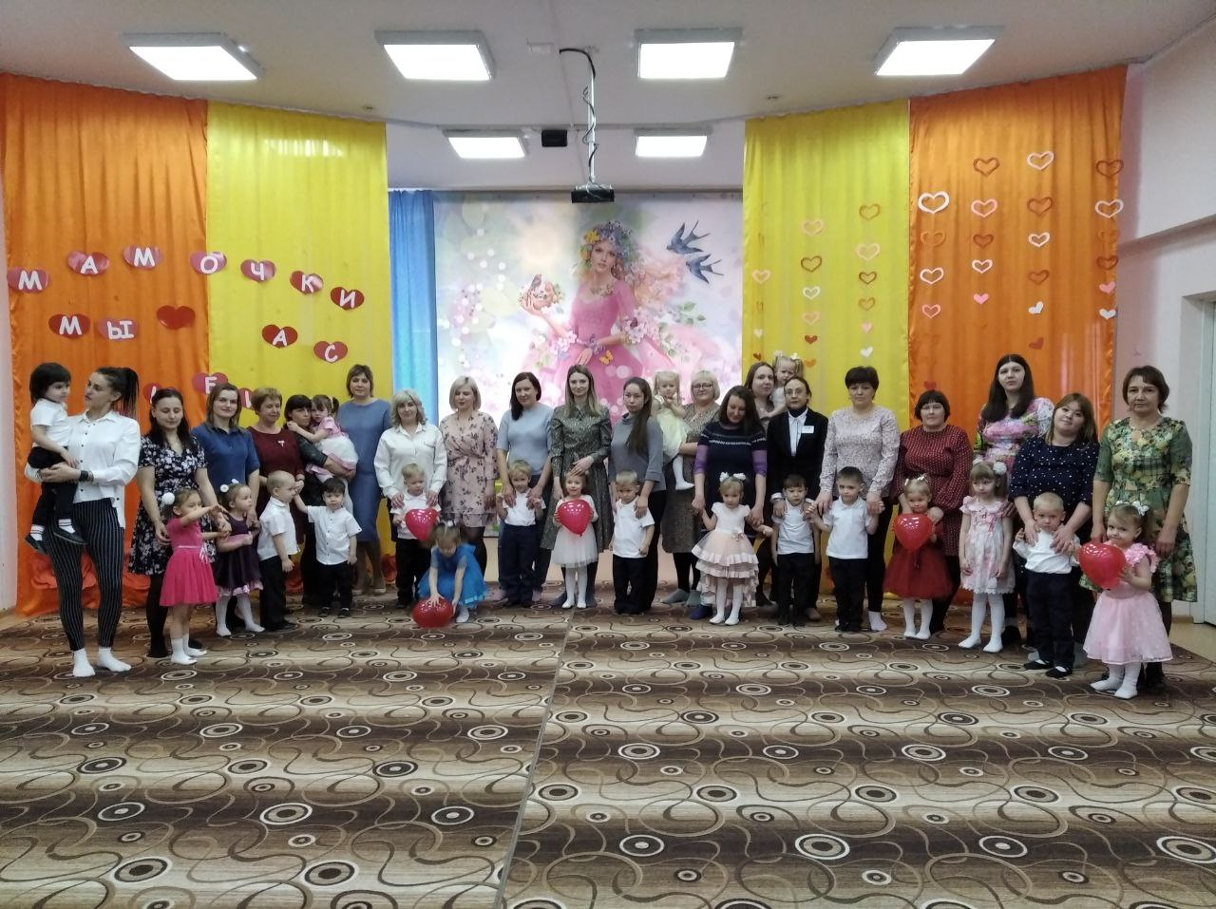
Наши праздники
8 марта сказка «Волк и семеро козлят»
«А ну - ка, папы!»
«День матери»

Slide 20
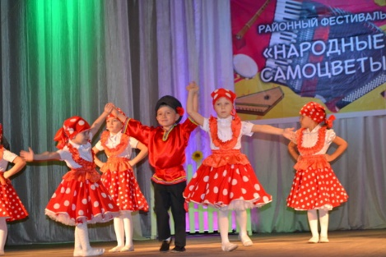
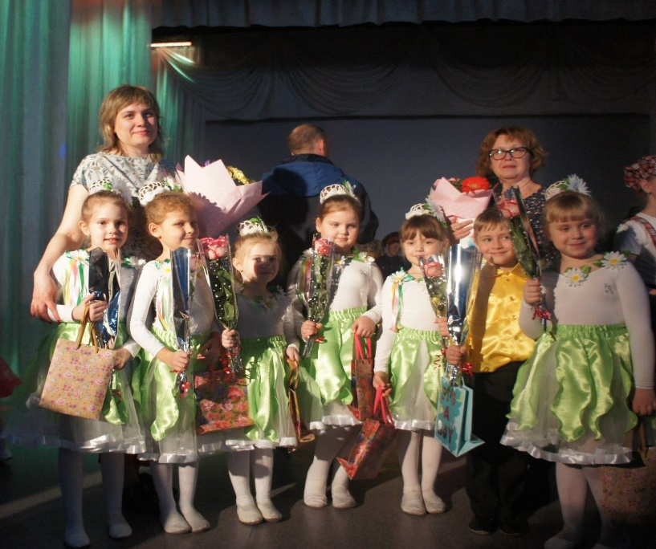
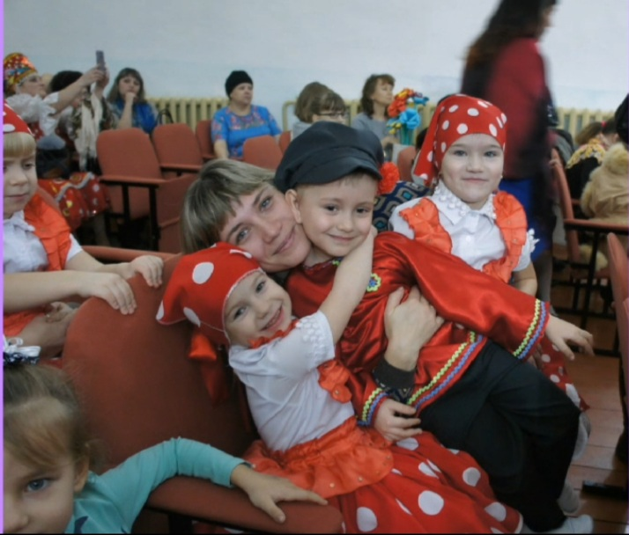
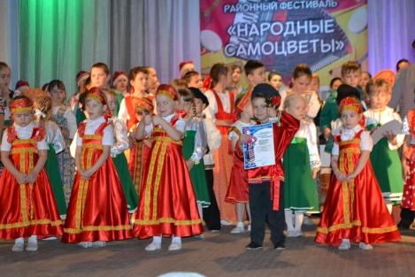
Районные конкурсы

Slide 21
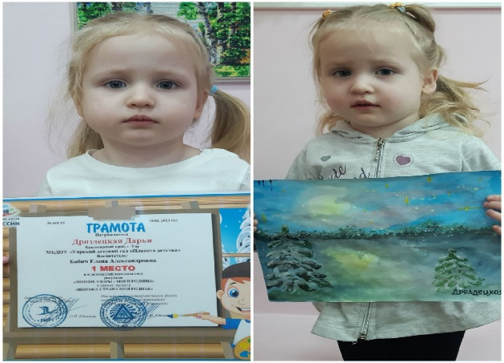
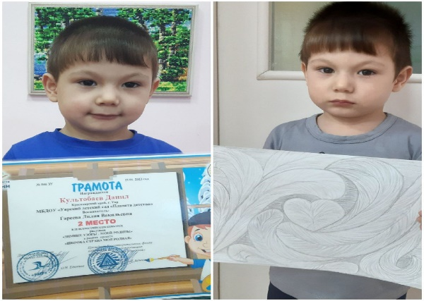
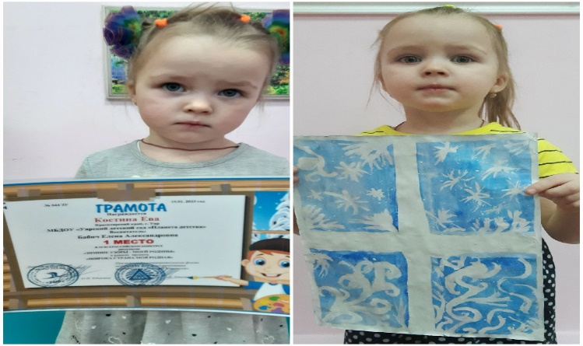
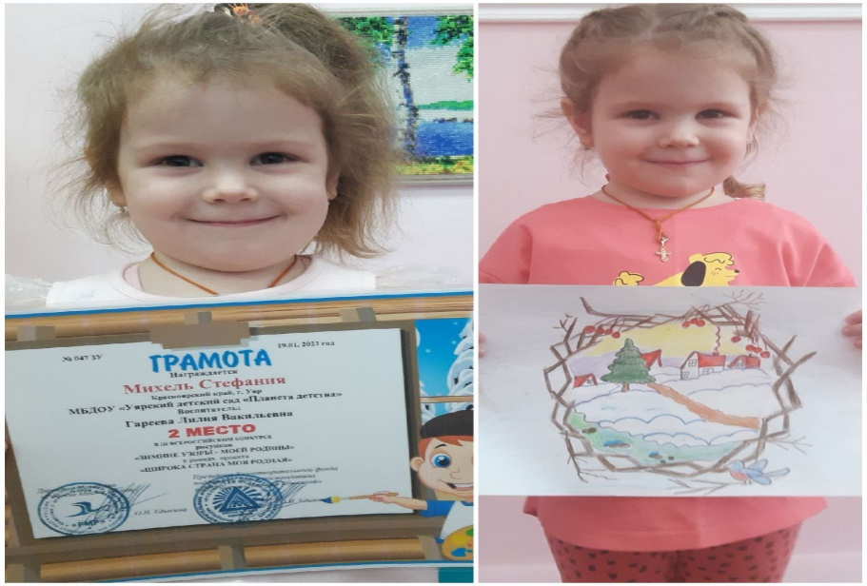
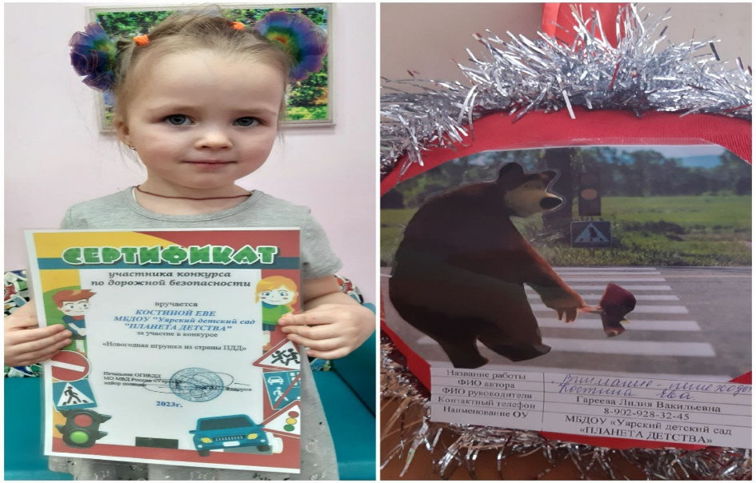
Первые достижения малышей.

Slide 22
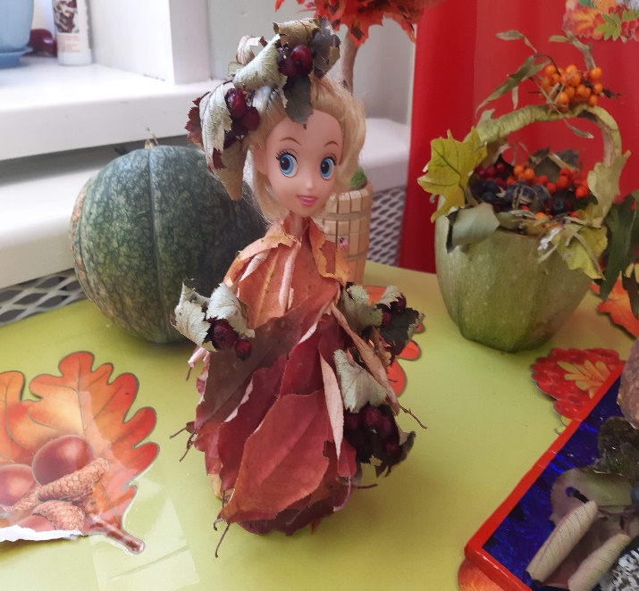
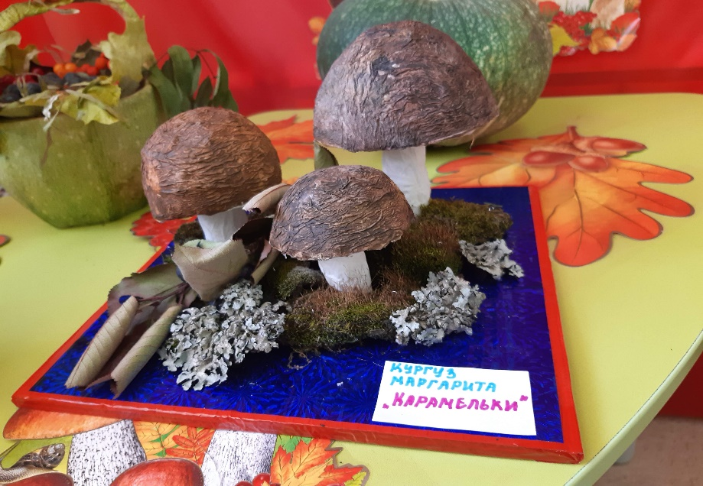
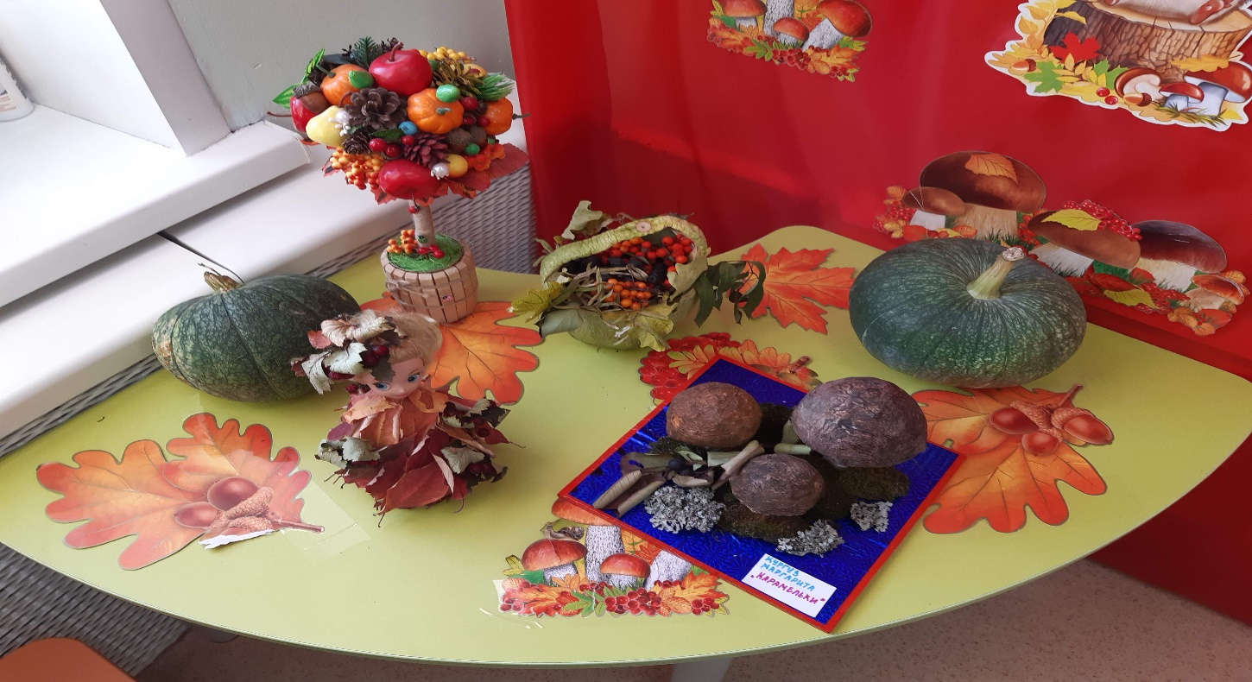
Работа с родителями

Slide 23
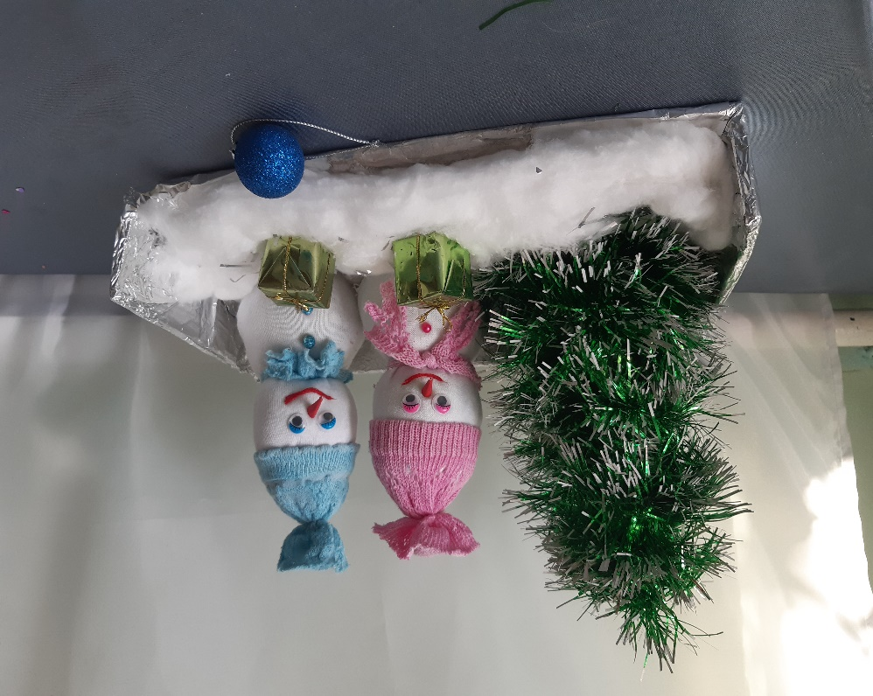

Slide 24
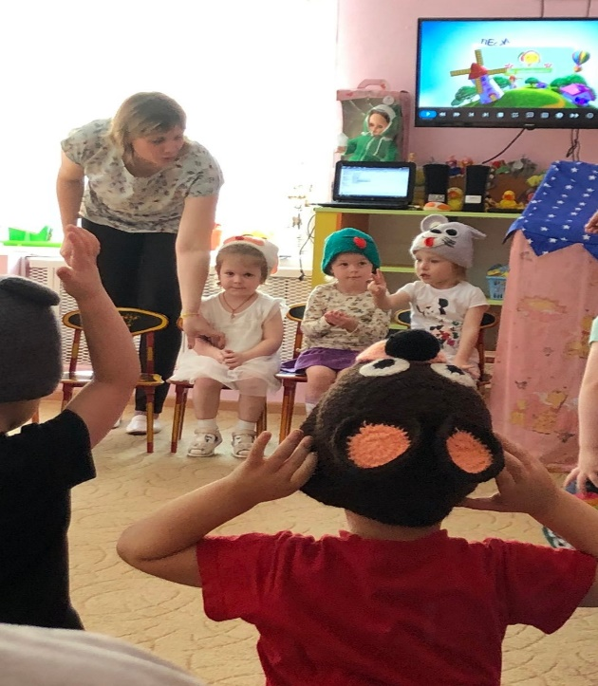
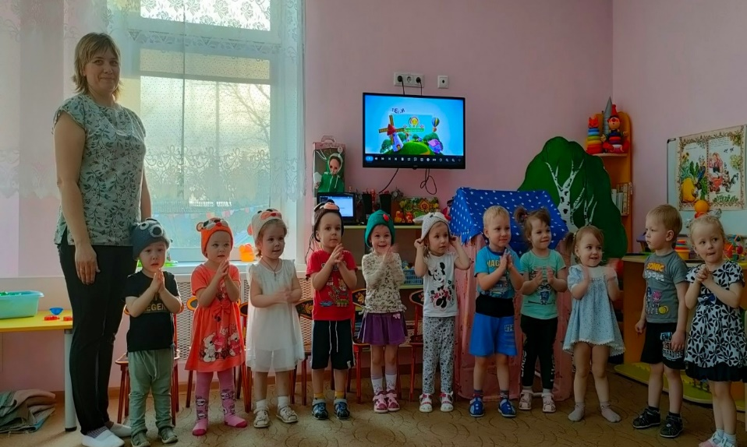
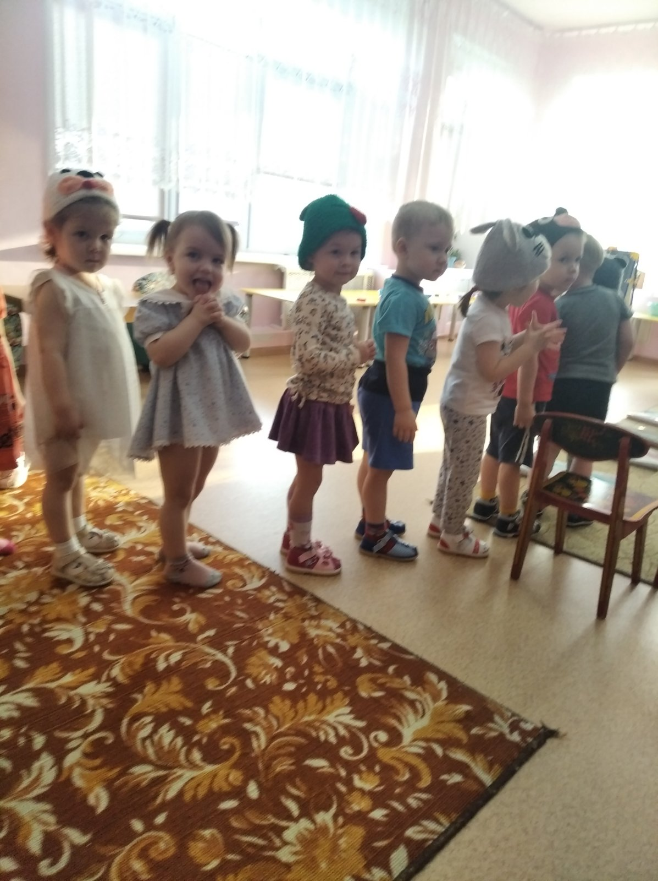
Театрализованная деятельность для родителей «Теремок»

Slide 25
СПАСИБО ЗА ВНИМАНИЕ!

